Slide 1
MÃ NGUỒN MỞ
PHẦN III – XÂY DỰNG VÀ PHÁT TRIỂN PHẦN MỀM NGUỒN MỞ
PHAN TRỌNG TIẾN
BM Công nghệ phần mềm
Khoa Công nghệ thông tin, VNUA
Email: phantien84@gmail.com
Website: http://timoday.edu.vn
Phần III - Xây dựng và phát triển PMNM

Slide 2
Nội dung chính
Giới thiệu Lập trình PHP
Giới thiệu Hệ quản trị cơ sở dữ liệu MySQL
Phần III - Xây dựng và phát triển PMNM

Slide 3
PHP
Personal Home Page

Slide 4
Lịch sử ra đời của PHP
1994, Rasmus Lerdorf tạo ra ngôn ngữ PHP và được tiếp tục phát triển bởi nhiều người khác.
Thường sử dụng PHP xây dựng ứng dụng thương mại điện tử
2001 đã có 5 triệu tên miền sử dụng PHP
PHP là Open Source, bạn có thể làm việc trên mã nguồn, thêm, sửa, sử dụng và phân phối chúng.
Phần III - Xây dựng và phát triển PMNM

Slide 5
Nhúng PHP trong HTML
Khóa PHP đầy đủ
<?php
… PHP code …
?>
Khóa PHP rút gọn
<?
… PHP code …
?>
Phần III - Xây dựng và phát triển PMNM

Slide 6
Lệnh và chú thích
Lập trình PHP phải tuân theo chuẩn
Mỗi lệnh phải kết thúc bằng dấu ; (trừ lệnh cuối trước khóa ?>)
Khối (nhiều) lệnh được đặt trong cặp { }
Có ba cách ghi chú thích:
  // chú thích có giá trị đến cuối dòng
  # chú thích có giá trị đến cuối dòng
  /*
  chú thích trên nhiều dòng
  */
Phần III - Xây dựng và phát triển PMNM

Slide 7
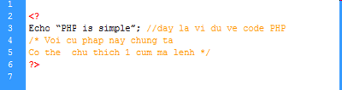

Ví dụ
Phần III - Xây dựng và phát triển PMNM

Slide 8
Các kiểu dữ liệu cơ bản
Kiểu | Ví dụ | Mô tả
integer | 99 | Số nguyên
double | 25.76 | Số thực
string | ”hello” ’xin chào’ <<<HI chào buổi sáng. HI; | Chuỗi ký tự
boolean | True | true hoặc false
Phần III - Xây dựng và phát triển PMNM

Slide 9
Biến
Cách dùng:
  $tên_biến
  Không cần khai báo trước khi dùng
  Gán giá trị bằng toán tử =
Quy ước về cách đặt tên:
  Bắt đầu bằng chữ cái hoặc gạch dưới (_)
  Không chứa ký tự trắng (space, tab)
  Phân biệt in hoa – thường
Phần III - Xây dựng và phát triển PMNM

Slide 10
Ví dụ sử dụng biến
Gán giá trị cho biến
  <?php
    $qty = 30;
    $price = 20;
    $total = $qty * $price;
    echo "Tong tien :" . $total;
  ?>
Thay đổi biến
  <?php
    $qty = "soluong";
    echo "qty:" . $qty ."<br>";
    $$qty = 40;
    echo "so luong :" . $soluong;
  ?>
  Chú ý: Toán tử “.” dùng để nối chuỗi
Phần III - Xây dựng và phát triển PMNM

Slide 11
Sự chuyển đổi kiểu dữ liệu
Có hai hình thức ép kiểu chính
Ép kiểu ngầm định
Xảy ra tự động khi thực hiện các toán tử đòi hỏi hai biểu thức cùng kiểu
Ép kiểu chỉ định
Chỉ định một kiểu dữ liệu cụ thể đặt trong cặp () trước biểu thức cần ép kiểu
Phần III - Xây dựng và phát triển PMNM

Slide 12
Một số hàm liên quan đến ép kiểu
bool is_type ($tên_biến hay biểu thức):
is_integer, is_float, is_numeric, is_string, is_bool, is_array, is_double, is_real, is_int, is_object
  Kiểm tra dữ liệu của một biến, kết quả trả về true hoặc false
string gettype($tên_biến hay biểu thức)
  Trả về loại kiểu dữ liệu như: integer, double, long …
int settype($tên_biến, “kiểu_dữ_liệu”)
  Gán kiểu dữ liệu cho tên biến
Phần III - Xây dựng và phát triển PMNM

Slide 13
Trị và tham chiếu
Khi thực hiện phép gán biến cho biến thì mặc định giá trị được sao chép từ biến nguồn sang biến đích
Ví dụ: $a = $b (Giá trị của $b được sao chép sang $a)
Dùng tham chiếu khi muốn đặt thêm một tên cho một biến có sẵn
Ví dụ: $x = &$y (lúc này $x và $y là hai tên của cùng một biến)
Phần III - Xây dựng và phát triển PMNM

Slide 14
Phạm vi của biến
Có ba mức phạm vi:
  Biến hàm:
    Được khai báo và sử dụng cục bộ trong phạm vi hàm
  Biến toàn cục (không nằm trong hàm):
    Được khai báo và sử dụng bên trong một script, mặc định là không thể sử dụng bên trong các hàm
  Biến siêu toàn cục:
    Có thể sử dụng ở mọi nơi, không thể định nghĩa bởi người dùng
Phần III - Xây dựng và phát triển PMNM

Slide 15
Một số biến siêu toàn cục
$GLOBALS
$_SERVER
$_GET, $_POST
$_SESSION, $_COOKIE
$_REQUEST
$_ENV
$php_errormsg
Phần III - Xây dựng và phát triển PMNM

Slide 16
Biến $GLOBAL
PHP coi 1 biến có một giới hạn. Để xác định một biến toàn cục (global) có tác dụng trong một hàm , ta cần khai báo lại. Nếu không giá trị của biến sẽ được coi như là biến cục bộ.
Ví dụ
  <?
    $a = 1;
    $b = 2;
    function Sum ()
        {
        global $a, $b;
        $b = $a + $b;
    }
    Sum ();
    echo $b;
  ?>
Phần III - Xây dựng và phát triển PMNM

Slide 17
Biến $GLOBAL
Một cách khác để dùng biến toàn cục trong 1 hàm là ta dùng mảng $GLOBAL của PHP
Ví dụ
  <?
    $a = 1;
    $b = 2;
    function Sum ()
    {
    $GLOBALS["b"] = $GLOBALS["a"] + $GLOBALS["b"];
    }
    Sum ();
    echo $b;
  ?>
Phần III - Xây dựng và phát triển PMNM

Slide 18
Biến $REQUEST
Lấy các giá trị của GET, POST, COOKIE … theo thứ tự EGPCS (Enviroment,Get, Post, Cookie, Server)
Tuy nhiên , các phần tử trong mảng REQUEST là hoàn toàn độc lập với các phần tử trong mảng GET , POST vvv... Bạn có thể thay thế bằng giá trị khác với mảng REQUEST như giá trị trong GET,POST thì không đổi.
Ví dụ:
<?
  $_POST['username'] = "cottonbelly";
  $_GET['username'] = "snoopy0877";
  echo $_POST['username']; // sẽ in ra : cottonbelly
  echo $_GET['username']; // sẽ in ra : snoopy0877
  echo $_REQUEST['username']; // sẽ in ra : snoopy0877
  $_REQUEST['username'] = "lambada";
  echo $_POST['username']; // sẽ in ra : cottonbelly
  echo $_GET['username']; // sẽ in ra : snoopy0877
  echo $_REQUEST['username']; // sẽ in ra : lambada thay vì snoopy0877
?>
Phần III - Xây dựng và phát triển PMNM

Slide 19
Hằng
Định nghĩa:
  define (‘tên_hằng’, giá trị)
  Giá trị hằng chỉ được dùng các kiểu dữ liệu cơ bản
  Bắt buộc định nghĩa trước khi dùng
Quy ước về cách đặt tên:
  Giống cách đặt tên biến
  Không sử dụng ký hiệu $
  Thường đặt tên bằng chữ in hoa
Phần III - Xây dựng và phát triển PMNM

Slide 20
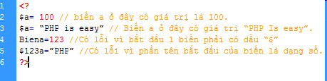

Ví dụ
Phần III - Xây dựng và phát triển PMNM

Slide 21
Toán tử: gán và số học
Gán | Số học | Kết hợp
= | + | +=
 | - | -=
 | * | *=
 | / | /=
 | % | %=
Phần III - Xây dựng và phát triển PMNM

Slide 22
Toán tử: so sánh
Ký hiệu | Ý nghĩa
== | Bằng giá trị
=== | Bằng giá trị và cùng kiểu
!= | Khác giá trị
<> | Khác giá trị
!== | Khác giá trị hoặc khác kiểu
< | Nhỏ hơn
> | Lớn hơn
<= | Nhỏ hơn hoặc bằng
>= | Lớn hơn hoặc bằng
Phần III - Xây dựng và phát triển PMNM

Slide 23
Toán tử: logic
Ký hiệu | Ý nghĩa
and | And
&& | And
or | Or
|| | Or
xor | Xor
! | Not
Phần III - Xây dựng và phát triển PMNM

Slide 24
Toán tử: bitwise
Ký hiệu | Ý nghĩa
& | And
| | Or
^ | Xor
~ | Not
<< | Dịch trái
>> | Dịch phải
Phần III - Xây dựng và phát triển PMNM

Slide 25
Toán tử: tăng giảm 1
Ký hiệu | Ý nghĩa
++ | Tăng 1
-- | Giảm 1
Phần III - Xây dựng và phát triển PMNM

Slide 26
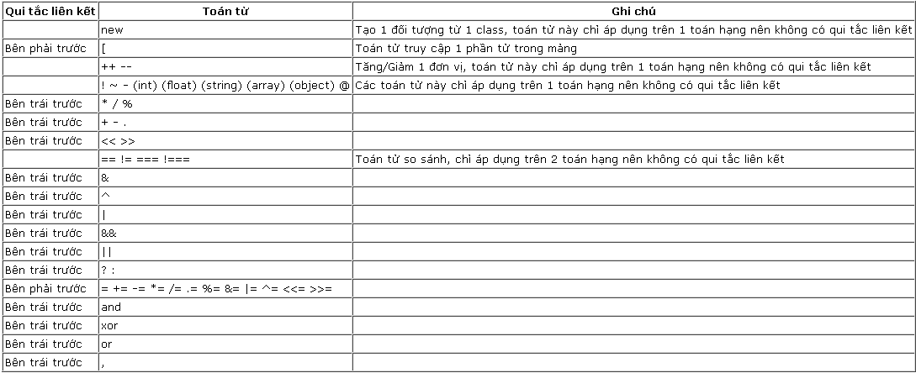
Thứ tự ưu tiên phép toán
Phần III - Xây dựng và phát triển PMNM

Slide 27
Các câu lệnh điều khiển PHP
Câu lệnh If
Câu lệnh Switch
Vòng lặp While/Do...While
Vòng lặp For
Vòng lặp Foreach
Câu lệnh Break
Câu lệnh Continue
Câu lệnh Return
Câu lệnh Include
Phần III - Xây dựng và phát triển PMNM

Slide 28
Câu lệnh If
  if (biểu thức điều kiện)
  khối lệnh 1;
  else
  khối lệnh 2;
Các câu lệnh If có thể lồng nhau
Phần III - Xây dựng và phát triển PMNM

Slide 29
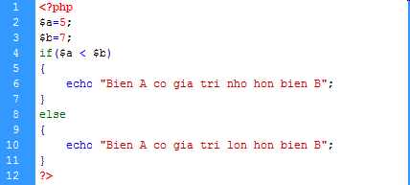
Ví dụ
Phần III - Xây dựng và phát triển PMNM

Slide 30
Câu lệnh Switch
  switch (biểu thức)
  {
  case biểu thức 1:
  khối lệnh 1;
  case biểu thức 2:
  khối lệnh 2;
  ...
  case biểu thức n:
  khối lệnh n;
  default:
  khối lệnh cuối;
  }
Phần III - Xây dựng và phát triển PMNM

Slide 31
Vòng lặp While/Do...While
while (biểu thức điều kiện)
khối lệnh;
do
khối lệnh;
while (biểu thức điều kiện);
Phần III - Xây dựng và phát triển PMNM

Slide 32
Ví dụ While/Do...While
<?php
  $i = 1;
  while ( $i <= 10 )
  {
  echo $i, "\n";
  $i++;
  } //end while
?>
<?php
$i = 1;
do
{
  echo $i, "\n";
  $i++;
}
while ( $i < 10 );
?>
Phần III - Xây dựng và phát triển PMNM

Slide 33
Vòng lặp For
for (biểu thức 1; biểu thức 2; biểu thức 3)
khối lệnh;
biểu thức 1: thực hiện 1 lần khi bắt đầu vòng lặp
biểu thức 2: điều kiện lặp, được xem xét trước mỗi lần lặp
biểu thức 3: thực hiện sau mỗi lần lặp
  <?php
    for ( $i = 0; $i < 10; $i++ )
    {
    echo $i, "\n";
    } //end for
  ?>
Phần III - Xây dựng và phát triển PMNM

Slide 34
Vòng lặp Foreach
Câu lệnh foreach chỉ làm việc với mảng.
foreach ( $array as $value )
    câu lệnh;
foreach ( $array as $key => $value )
  câu lệnh;
<?php
  $a = array('a' => 1, 'b' => '2', 'c' => '3');
  foreach ( $a as $value )
  {
  echo $value, "\n";
  } //end foreach
?>
Phần III - Xây dựng và phát triển PMNM

Slide 35
Các lệnh ngắt lặp
Break
Dừng và thoát ra khỏi vòng lặp for, foreach, while, do-while và switch
Continue
Dừng thực hiện lần lặp hiện hành để chuyển sang lần lặp tiếp theo
Phần III - Xây dựng và phát triển PMNM

Slide 36
Câu lệnh Return
Trong một hàm, câu lệnh Return kết thúc việc thực thi hàm và trả về kết quả. Nó cũng kết thúc thực hiện script.
  <?php
  function test() {
  return;
  }
  echo gettype(test()) . "\n";
  echo (test()?'true':'false') . "\n";
  echo (!test()?'true':'false') . "\n";
  echo (test() === false?'true':'false') . "\n";
  ?>
Phần III - Xây dựng và phát triển PMNM

Slide 37
Câu lệnh Include
Chèn code của một file khác vào trang PHP hiện tại.
  File vars.php
  <?php
  $color = 'green';
  $fruit = 'apple';
  ?>
  File test.php
  <?php
  echo ’A $color $fruit’; // A
  include 'vars.php';
  echo ’A $color $fruit’; // A green apple
  ?>
Phần III - Xây dựng và phát triển PMNM

Slide 38
Bài tập
Bài tập 1:
Viết 1 trang web có giá trị từ 1->20. Hãy xuất ra trình duyệt những số chẵn nằm trong khoảng 1->20 đó.
Bài tập 2:
Xây dựng 1 website thỏa yêu cầu xuất ra bảng cửu chương từ 2 ->10.
Phần III - Xây dựng và phát triển PMNM

Slide 39

Xử lý giá trị form trong PHP
Giúp tương tác xử lý dữ liệu trên form của người sử dụng.
Cú pháp:
Action: hành động chuyển tiếp đến link xử lý.
Method: Là phương thức truyền bao gồm POST và GET.
Phần III - Xây dựng và phát triển PMNM

Slide 40

Ví dụ
User nhập vào username rồi kích Submit thì dữ liệu được chuyển tới trang check.php để tiến hành xử lý thông tin. Trên phương thức POST, với tên form là reg. Giá trị mà chúng ta gửi là username.
Phần III - Xây dựng và phát triển PMNM

Slide 41

Cách lấy được giá trị vừa nhập
PHP cho phép ta lấy giá trị dựa vào 2 phương thức POST và GET.
  Đối với POST ta có : $_POST[‘Giá trị’]
  Đối với GET ta có : $_GET[‘Giá trị’]
Ví dụ trên
Phần III - Xây dựng và phát triển PMNM

Slide 42
Phương thức GET:
Phương thức này cũng được dùng để lấy dữ liệu từ form nhập liệu. Tuy nhiên nhiệm vụ chính của nó vẫn là lấy nội dung trang dữ liệu từ web server.
Ví dụ:
Với url sau: shownews.php?id=50
Vậy với trang shownews ta dùng hàm $_GET[‘id’] sẽ được giá trị là 50.
Phần III - Xây dựng và phát triển PMNM

Slide 43
Phương thức POST
Phương thức này được sử dụng để lấy dữ liệu từ form nhập liệu. Và chuyển chúng lên trình chủ webserver.
Phần III - Xây dựng và phát triển PMNM

Slide 44
Bài tập
Bài tập 1
Xây dựng 1 trang HTML với nội dung gồm form nhập liệu họ và tên. Sau đó dùng 1 file php để xuất ra thông tin họ và tên mà người sử dụng vừa nhập liệu.
Bài tập 2
Tạo 1 trang web với hộp thoại nhập liệu username và password. Nếu người sử dụng nhập thông tin username/password là admin/12345 thì xuất ra thông báo "welcome, admin" với kiểu chữ Tahoma, màu đỏ. Ngược lại nếu nhập sai thì xuất thông báo "Username hoặc password sai. Vui lòng nhập lại".
Phần III - Xây dựng và phát triển PMNM

Slide 45
Hàm
Mục đích xây dựng hàm
  Tái sử dụng lại những đoạn mã giống nhau.
  Tăng tính mềm dẻo, nhất quán trong ứng dụng, thời gian xây dựng và thiết kế ứng dụng.
Các lợi ích
  Chi phí
  Độ tin cậy
  Tính nhất quán
Phần III - Xây dựng và phát triển PMNM

Slide 46
Sử dụng lại các Hàm
Sử dụng hai hàm require() và include() để chèn các tệp PHP, text, HTML và cả class PHP
Sự khác nhau giữa hàm require() và include() là gì?
Phần III - Xây dựng và phát triển PMNM

Slide 47
Sự khác nhau giữa hàm require() và include()
Dùng Require:
  Thông báo lỗi “fatal” và dừng thực thi script.
Dùng Include:
  Thông báo lỗi và tiếp tục thực thi.
Phần III - Xây dựng và phát triển PMNM

Slide 48
Hàm
Định nghĩa
<?php
function tên_hàm([danh sách tham số ...])
{
[thân hàm ...]
}
?>
Gọi hàm
Nhập tên_hàm (không phân biệt chữ in hoa-thường) và cung cấp đầy đủ các tham số cần thiết trong cặp dấu ()
Phần III - Xây dựng và phát triển PMNM

Slide 49
Ví dụ Hàm
  <?php
  function testing($a)
  {
  echo "Tham số là $a";
  } //end testing
  //Gọi hàm
  testing(123);
  testing("abc");
  ?>
Phần III - Xây dựng và phát triển PMNM

Slide 50
Hàm
Kết thúc và trả kết quả
Lệnh return dùng để kết thúc và trả kết quả cũng như quyền điều khiển lại cho nơi đã gọi hàm. Nếu không có lệnh return thì mặc định hàm trả về giá trị NULL.
Muốn trả về hơn một giá trị thì phải dùng mảng
Truyền tham số
Mặc định các tham số được truyền vào bên trong hàm theo phương pháp tham trị. Trường hợp muốn thay đổi trực tiếp trên các tham số truyền thì người ta dùng phương pháp tham chiếu, thêm dấu & trước tên tham số (khi định nghĩa) cũng như tên biến được truyền làm tham số(khi gọi hàm)
Phần III - Xây dựng và phát triển PMNM

Slide 51
Ví dụ
<?php
  function binh_phuong($a)
    {
    $ketqua = $a * $a;
    return $ketqua;
    } //end testing
  echo binh_phuong(2);
?>
<?php
function testing($a="mặc định")
{
echo "Tham số là $a";
} //end testing
testing();
?>
Phần III - Xây dựng và phát triển PMNM

Slide 52
Hàm
Tham số có giá trị mặc định
Tương tự cách khai báo và gán giá trị đầu tiên cho biến, thông thường loại tham số này nên đặt cuối trong danh sách tham số
Khi gọi hàm nếu bỏ trống tại vị trí tham số có giá trị mặc định thì mặc nhiên giá trị mặc định được dùng cho tham số đó
Hàm có số lượng tham số không xác định
Khai báo danh sách tham số rỗng ()
Sử dụng các hàm sau để lấy danh sách các tham số:
func_num_args(): số lượng tham số khi hàm được gọi
func_get_arg(i): giá trị các tham số thứ i được truyền (bắt đầu từ 0)
func_get_args(): danh sách tất cả các tham số
Phần III - Xây dựng và phát triển PMNM

Slide 53
Ví dụ
<?php
function makecoffee($type = "cappuccino")
{
return "Making a cup of $type.\n";
}
echo makecoffee();
echo makecoffee(null);
echo makecoffee("espresso");
?>
Kết quả:
Making a cup of cappuccino.
Making a cup of .
Making a cup of espresso.
Phần III - Xây dựng và phát triển PMNM

Slide 54
Ví dụ
<?php
function foo()
{
$numargs = func_num_args();
echo "Number of arguments: $numargs\n";
}
foo(1, 2, 3);
?>
Phần III - Xây dựng và phát triển PMNM

Slide 55
Hàm
Biến tĩnh
Thêm từ khóa static khi khai báo biến
Được khởi tạo (và gán giá trị) một lần đầu tiên duy nhất trong suốt quá trình thực thi của script
Sử dụng biến toàn cục
Khai báo lại biến toàn cục với từ khóa global (bên trong hàm) để có thể sử dụng được biến toàn cục này bên trong hàm
Sử dụng các hàm sau để lấy danh sách các tham số:
func_num_args(): số lượng tham số khi hàm được gọi
func_get_arg(i): giá trị các tham số thứ i được truyền (bắt đầu từ 0)
func_get_args(): danh sách tất cả các tham số
Phần III - Xây dựng và phát triển PMNM

Slide 56
Ví dụ
function Test ()
  {
  static $a = 0;
  echo $a;
  $a++;
  }
Với khai báo như trên , $a sẽ không mất đi giá trị sau khi gọi hàm Test() mà $a sẽ được tăng lên 1 sau mỗi lần gọi hàm Test().
Phần III - Xây dựng và phát triển PMNM

Slide 57
Hàm
Phạm vi
Có giá trị sử dụng trong toàn script, ngay cả trước và sau khi định nghĩa
Lồng hàm
Cho phép định nghĩa lồng hàm, thậm chí lồng bên trong một cấu trúc điều khiển (if, switch, while/do, while…)
Loại hàm này có phạm vi trong toàn script và không thể định nghĩa lại
Phần III - Xây dựng và phát triển PMNM

Slide 58
Hàm
Hàm biến
Khi một biến kiểu chuỗi được khai báo và gán giá trị trùng khớp với tên một hàm được định nghĩa thì tên biến đó có thể được dùng như một cách gọi hàm khác với cách gọi hàm bình thường bằng tên hàm.
Một số hàm không thể dùng như hàm biến
  echo
  print
  var_dump
  print_r
  isset
  unset
  is_null
  is_type
Phần III - Xây dựng và phát triển PMNM

Slide 59
Ví dụ
<?php
function foo() {
echo "In foo()<br />\n";
}
function bar($arg = '')
{
echo "In bar(); argument was '$arg'.<br />\n";
}
function echoit($string)
{
echo $string;
}
$func = 'foo';
$func(); // This calls foo()
$func = 'bar';
$func('test'); // This calls bar()
$func = 'echoit';
$func('test'); // This calls echoit()
?>
Phần III - Xây dựng và phát triển PMNM

Slide 60
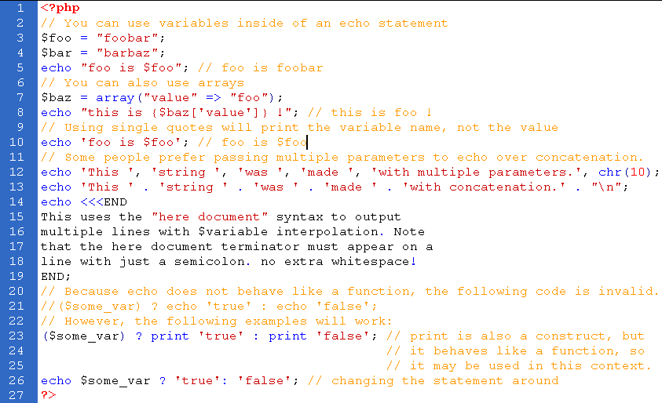
Ví dụ hàm echo
  void echo ( string $arg1 [, string $... ] )
Phần III - Xây dựng và phát triển PMNM

Slide 61
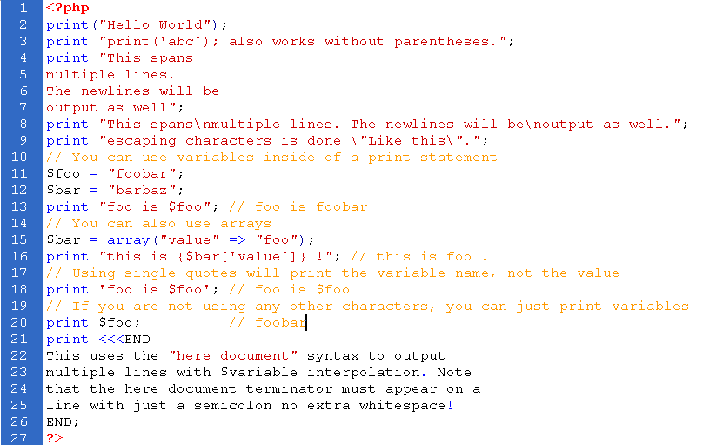
Ví dụ hàm print
Phần III - Xây dựng và phát triển PMNM

Slide 62
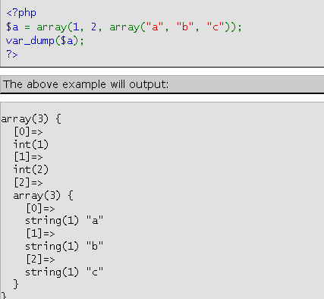
Ví dụ hàm var_dump
Hiển thị kiểu dữ liệu và giá trị của nó
Phần III - Xây dựng và phát triển PMNM

Slide 63
Ví dụ hàm print_r
Hiển thị thông tin về một biến
Cú pháp
mixed print_r ( mixed $expression [, bool $return = false ] )
  Mixed : chỉ định như một biến chấp nhận nhiều kiểu dữ liệu
  Nếu bạn muốn giữ lại kết quả đầu ra thì trả về cho một biến, tham số $return đặt là True.
Phần III - Xây dựng và phát triển PMNM

Slide 64
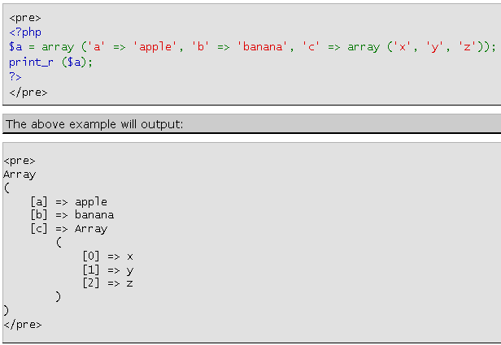
Ví dụ
Phần III - Xây dựng và phát triển PMNM

Slide 65
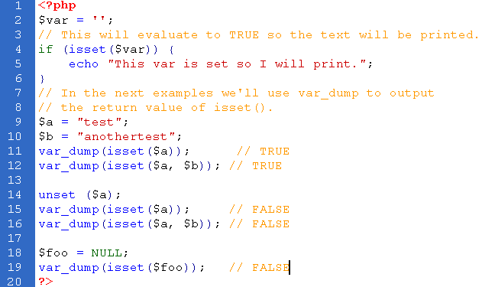
Hàm isset và unset
Phần III - Xây dựng và phát triển PMNM

Slide 66
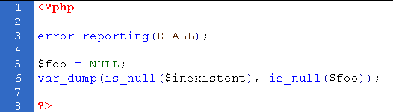
Hàm is_null
Trả về True nếu biến là Null, False trong các trường hợp khác.
Phần III - Xây dựng và phát triển PMNM

Slide 67
Mảng (Array)
Kiểu mảng
C/C++
Java/C#
0
1
2
3
4
6
7
8
9
39
-11
21
999
204
-5
154
832
-72
Khóa
0
“eeek”
3
“-23e10”
1312214
Giá trị
Kiểu mảng
PHP
“shoe”
3.14159
TRUE
“summer
time”
1234321
Phần III - Xây dựng và phát triển PMNM

Slide 68
Mảng
Tạo mảng và gán giá trị
$tên_biến = array([khóa => ]giá trị, [khóa => ]giá trị,…)
Trường hợp không định nghĩa các khóa thì mảng sẽ được gán khóa mặc định theo kiểu số nguyên tăng dần bắt đầu từ 0
Ví dụ
  $a=array("Kenny","Maria","Julia","Kenvin");
  $a= array (name => "Kenny", job => "Teacher", age=>"45", email => "webmaster@vietchuyen.com.vn")
Tạo mảng từ một mảng có sẵn
$tên_mảng_mới = $tên_mảng_cũ
Phần III - Xây dựng và phát triển PMNM

Slide 69
Mảng
Thêm một phần tử vào mảng
$tên_mảng[khóa] = giá trị
  Phần tử luôn được thêm vào cuối mảng
  Nếu khóa đã tồn tại thì không có phần tử nào được thêm
  Trường hợp không chỉ định khóa thì khóa sẽ được chọn bằng khóa có giá trị số nguyên lớn nhất cộng 1
Xóa một phần tử khỏi mảng
unset($tên_mảng[khóa])
Đếm số phần tử của mảng
count($tên_mảng)
Phần III - Xây dựng và phát triển PMNM

Slide 70
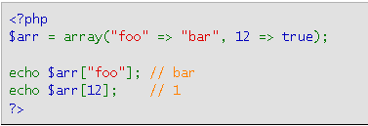
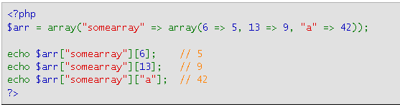
Ví dụ
Phần III - Xây dựng và phát triển PMNM

Slide 71
Mảng
Truy xuất
$mảng[khóa]
Khi dùng khóa chuỗi bên trong một chuỗi, không được dùng cặp ‘’ hoặc “”, nếu không thì phải đặt truy xuất bên trong cặp {}
vd:
// sai lỗi cú pháp
echo "My PC has a $computer['processor'] processor<br/>\n";
echo "My PC has a $computer[""processor""] processor<br/>\n";
// đúng cú pháp nhưng không nên dùng
echo "My PC has a $computer[processor] processor<br/>\n";
// cách dùng tốt nhất
echo "My PC has a {$computer['processor']} processor<br/>\n";
Phần III - Xây dựng và phát triển PMNM

Slide 72
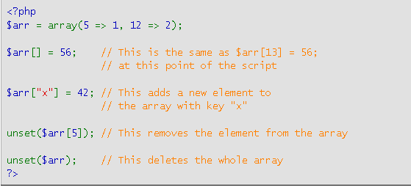
Ví dụ
Phần III - Xây dựng và phát triển PMNM

Slide 73
Mảng
Duyệt mảng với vòng lặp foreach
foreach (mảng as [khóa =>] giá trị)
Khối lệnh;
Phần III - Xây dựng và phát triển PMNM

Slide 74
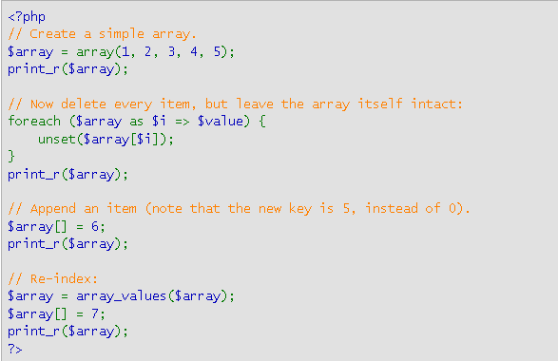
Ví dụ
Phần III - Xây dựng và phát triển PMNM

Slide 75
Mảng
Duyệt mảng với vòng lặp for
Tạo mảng khóa số nguyên trung gian
$mảng_khóa = array_keys($mảng)
Truy xuất thông qua mảng khóa
$mảng[$mảng_khóa[i]]
Phần III - Xây dựng và phát triển PMNM

Slide 76
Mảng
Duyệt mảng với con trỏ mảng
Con trỏ mảng trỏ vào phần tử đầu tiên khi mảng được tạo ra
Các hàm di chuyển con trỏ mảng
  reset($mảng)
  end ($mảng)
  current($mảng) / pos($mảng)
  each($mảng)/next($mảng): di chuyển con trỏ tới vị trí tiếp theo.
  prev($mảng)
Phần III - Xây dựng và phát triển PMNM

Slide 77
Mảng đa chiều
Khai báo
$mảng_đa_chiều = array(khóa_1 => array(khóa_11 => …),
khóa_2 => array(khóa_12 => …),
…
khóa_n => array(khóa_1n => …))
Truy xuất
$mảng_đa_chiều[khóa_1][khóa_2][…][khóa_n]
Phần III - Xây dựng và phát triển PMNM

Slide 78
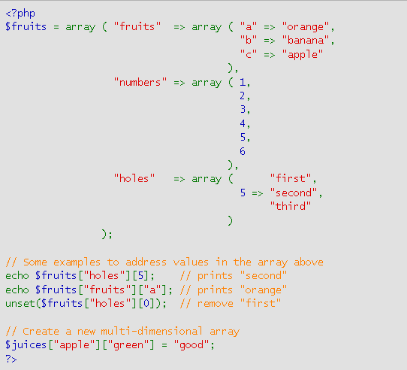
Ví dụ
Phần III - Xây dựng và phát triển PMNM

Slide 79
Các hàm xử lý mảng
Sắp xếp
Theo giá trị
  sort($mảng) / asort($mảng) // tăng dần
  rsort($mảng) / arsort($mảng) // giảm dần
  natsort($mảng) / natcasesort($mảng) // tăng dần, dùng cho chuỗi
  usort($mảng, ”hàm_so_sánh”) // tự định nghĩa thứ tự
  uasort($mảng, ”hàm_so_sánh”) // tự định nghĩa thứ tự
Theo khóa
  ksort($mảng) // tăng dần
  krsort($mảng) // giảm dần
  uksort($mảng, ”hàm_so_sánh”) // tự định nghĩa thứ tự
Phần III - Xây dựng và phát triển PMNM

Slide 80
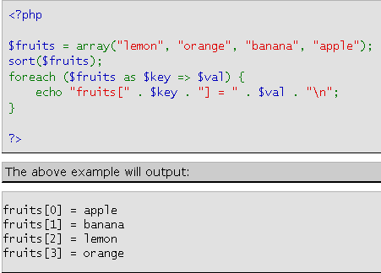
Ví dụ sort
Phần III - Xây dựng và phát triển PMNM

Slide 81
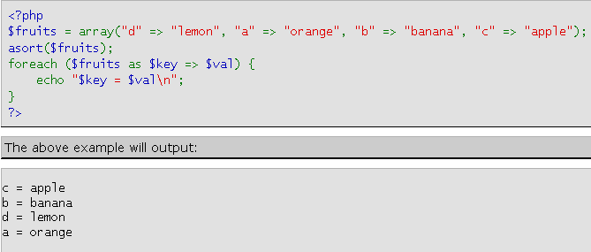
Ví dụ asort
Phần III - Xây dựng và phát triển PMNM

Slide 82
Các hàm xử lý mảng
Nối ghép hai mảng
array_merge($mảng1, $mảng2)
array_combine($mảng1, $mảng2)
array_intersect($mảng1, $mảng2)
Tìm kiếm
array_search($giá_trị, $mảng)
Phần III - Xây dựng và phát triển PMNM

Slide 83
Chuỗi (String)
Một chuỗi là một dãy các ký tự
Một ký tự giống như một byte
PHP không giới hạn kích thước kiểu chuỗi, nó chỉ phụ thuộc vào bộ nhớ mà PHP đang chạy.
Có 4 cách để biểu diễn một chuỗi
  Dùng dấu nháy đơn (‘’)
  Dùng dấu nháy kép (“”)
  Dùng câu lệnh “heredoc”
  Dùng câu lệnh “nowdoc” (PHP 5.3.0)
Phần III - Xây dựng và phát triển PMNM

Slide 84
Dùng dấu nháy đơn (‘’)
Đây là cách đơn giản nhất để thể hiện chuỗi, đặt chuỗi cần hiện trong dấu nháy đơn
Để hiển thị dấu nháy đơn trong chuỗi in ra thì dùng ký tự \ (backsplash) trước ký tự ‘
Chú ý:
  Các biến trong dấu nháy đơn và các ký tự đặc biệt cho xuống dòng sẽ không được PHP biên dịch trong dấu nháy đơn.
Phần III - Xây dựng và phát triển PMNM

Slide 85
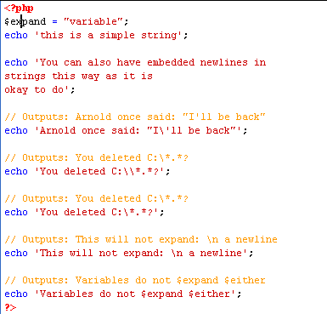
Ví dụ
Phần III - Xây dựng và phát triển PMNM

Slide 86
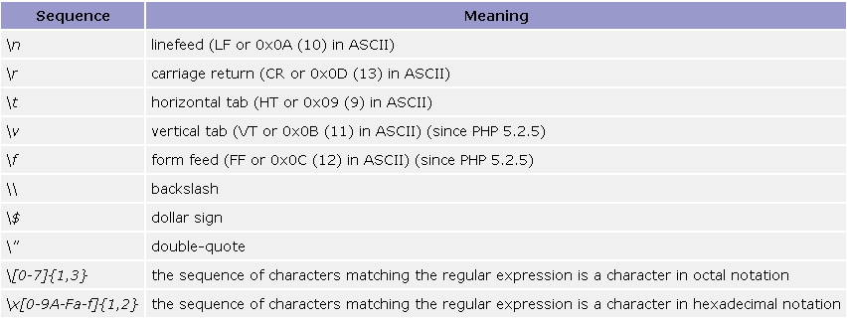
Dùng dấu nháy kép (“”)
PHP sẽ biên dịch các biến và các ký tự đặc biệt ở trong dấu ngoặc kép.
Phần III - Xây dựng và phát triển PMNM

Slide 87
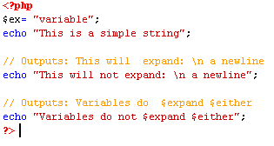

Ví dụ
Kết quả:
Phần III - Xây dựng và phát triển PMNM

Slide 88
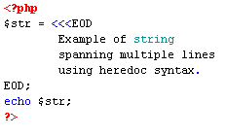
Dùng câu lệnh “heredoc”
Là cách thứ 3 phân định một chuỗi.
Câu lệnh:
  <<< từ_khóa_nhận_diện
        Các dòng văn bản ở đây
        từ_khóa_nhận_diện;
Ví dụ
Phần III - Xây dựng và phát triển PMNM

Slide 89
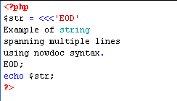
Dùng câu lệnh “nowdoc”
Cú pháp giống “heredoc”, nhưng ký tự nhận diện được thêm ‘’
Chức năng: giống như dùng dấu nháy đơn (‘’)
Ví dụ:
Phần III - Xây dựng và phát triển PMNM

Slide 90
Các hàm xử lý chuỗi
Các xử lý cơ bản
  trim($chuỗi, [’ký tự muốn cắt’])
  ltrim($chuỗi, [’ký tự muốn cắt’])
  rtrim($chuỗi, [’ký tự muốn cắt’])
  strlen($chuỗi)
  substr($chuỗi, $vị trí, $chiều_dài)
  strtoupper ($chuỗi)
  strtolower ($chuỗi)
  iconv(mã nguồn, mã đích, $chuỗi)
Phần III - Xây dựng và phát triển PMNM

Slide 91
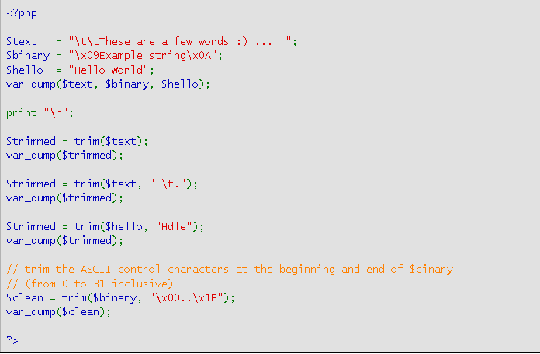
Ví dụ hàm trim()
Phần III - Xây dựng và phát triển PMNM

Slide 92
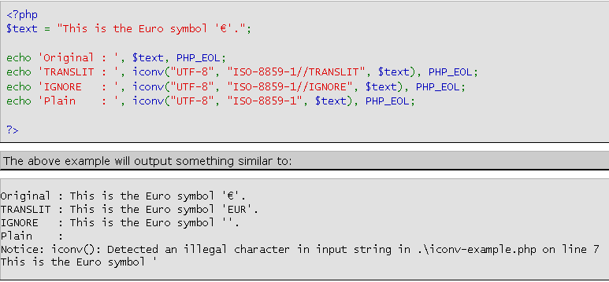
Ví dụ hàm iconv() -> convert chuỗi theo loại mã nào đó
Phần III - Xây dựng và phát triển PMNM

Slide 93
Các hàm xử lý chuỗi
Tìm kiếm
  strpos($chuỗi, $chuỗi_con, [$vị_trí_bắt đầu])
  strrpos ($chuỗi, $chuỗi_con, [$vị_trí_bắt đầu])
So sánh
  strcmp($chuỗi_1, $chuỗi_2)
  strncmp($chuỗi_1, $chuỗi_2, $chiều_dài)
  strcasecmp($chuỗi_1, $chuỗi_2)
  strncasecmp($chuỗi_1, $chuỗi_2, $chiều_dài)
  strnatcmp($chuỗi_1, $chuỗi_2)
  strnatcasecmp($chuỗi_1, $chuỗi_2)
Phần III - Xây dựng và phát triển PMNM

Slide 94
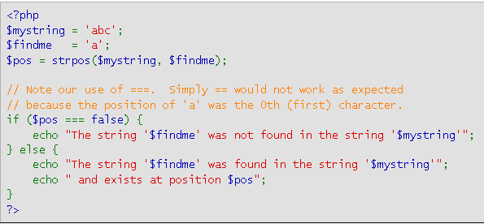
Ví dụ sử dụng hàm strpos()
Phần III - Xây dựng và phát triển PMNM

Slide 95
PHP và Unicode
Thiết lập | Giá trị
extension | php_mbstring.dll
extension_dir | “đường dẫn đến thư mực extension của php"
mbstring.language | Neutral
mbstring.internal_encoding | UTF-8
mbstring.encoding_translation
mbstring.http_input | UTF-8
mbstring.http_output | UTF-8
mbstring.substitute_character | ?
mbstring.func_overload | 7
Thiết lập môi trường trong php.ini
Phần III - Xây dựng và phát triển PMNM

Slide 96
Lập trình hướng đối tượng: class và object
Lập trình hướng thủ tục
  là cách lập trình để giải quyết vấn đề theo hướng giải quyết từng bước một đến khi đạt được kết quả.
  Kiểu lập trình hướng thủ tục còn được gọi là kiểu lập trình từ trên xuống hoặc lập trình theo hàm (function)
Lập trình hướng thủ tục gồm 2 bước:
  Xử lý vấn đề
  Xây dựng hàm và tối ưu mã nguồn
Phần III - Xây dựng và phát triển PMNM

Slide 97
Lập trình hướng đối tượng: class và object
Lập trình hướng đối tượng
  Là kiểu lập trình dựa trên một nền tảng các class đã được xây dựng sẵn
  Chúng ta phải xác định trước những gì sẽ phải làm, những trường hợp sẽ xảy ra để xây dựng lớp có những chức năng cần thiết cho quá trình xây dựng ứng dụng.
Phần III - Xây dựng và phát triển PMNM

Slide 98
Lập trình hướng đối tượng: class và object
Khai báo lớp
  class tên_lớp
  {
  các thuộc tính và phương thức
  }
Tạo và hủy một đối tượng
$tên_biến = new tên_lớp();
Đối tượng sẽ tự động bị hủy khi không còn tham chiếu nào đến nó
$tên_biến = NULL;
Phần III - Xây dựng và phát triển PMNM

Slide 99
Đặc trưng OOP
Tính kế thừa
Tính đa hình
Tính đóng gói
Tính trừu tượng
Phần III - Xây dựng và phát triển PMNM

Slide 100
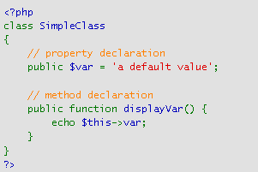
Ví dụ 1
Phần III - Xây dựng và phát triển PMNM

Slide 101
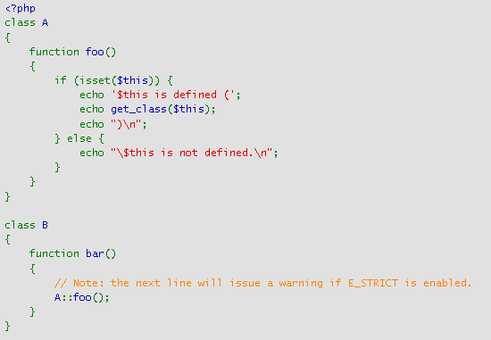
Ví dụ 2
Phần III - Xây dựng và phát triển PMNM

Slide 102
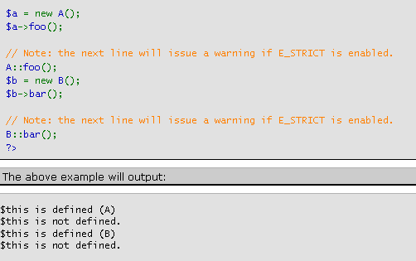
Ví dụ 2 (tiếp)
Phần III - Xây dựng và phát triển PMNM

Slide 103
Lập trình hướng đối tượng: member và method
Các từ khóa khai báo
  public: có thể sử dụng bên ngoài lớp
  private: chỉ sử dụng cục bộ bên trong lớp
  protected: sử dụng được bởi các lớp kế thừa
Một số quy tắc chung
  Không thể khai báo hai method trùng tên
  Method phải được khai báo ngay bên trong khai báo lớp
  Dùng biến giả $this để truy xuất các member và method trong lớp
  Dùng toán tử -> để truy xuất đến member và method
Phần III - Xây dựng và phát triển PMNM

Slide 104
Ví dụ 1
<?php
class Cart {
var $items; // Items in our shopping cart
// Add $num articles of $artnr to the cart
function add_item ($artnr, $num) {
$this->items[$artnr] += $num;
}
// Take $num articles of $artnr out of the cart
function remove_item ($artnr, $num) {
if ($this->items[$artnr] > $num) {
$this->items[$artnr] -= $num;
return true;
} else {
return false;
}
}
}
?>
Lớp Cart ở đây là một kiểu dữ liệu, vì vậy bạn có thể tạo một biến có kiểu này với toán tử new
$cart = new Cart;
$cart->add_item("10", 1);
Phần III - Xây dựng và phát triển PMNM

Slide 105
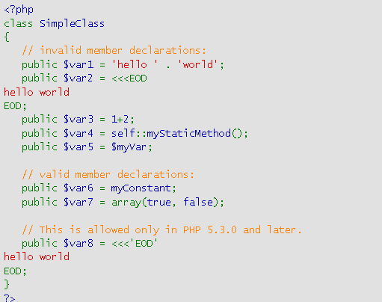
Ví dụ 2
Phần III - Xây dựng và phát triển PMNM

Slide 106
Lập trình hướng đối tượng: constructor và detructor
Khai báo
  public function __construct(danh sách tham số)
  {
  khởi tạo giá trị các member;
  }
  constructor được tự động thực hiện khi đối tượng được tạo
  public function __destruct()
  {
  dọn dẹp;
  }
  destructor được tự động thực hiện khi đối tượng bị hủy
Phần III - Xây dựng và phát triển PMNM

Slide 107
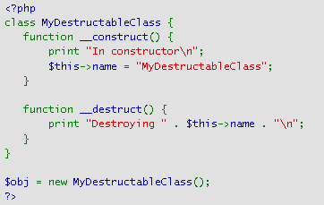
Ví dụ
Phần III - Xây dựng và phát triển PMNM

Slide 108
Lập trình hướng đối tượng: constant
Khai báo
  const TÊN_HẰNG = giá trị;
Truy xuất
  tên_lớp::TÊN_HẰNG // ngoài lớp
  self::TÊN_HẰNG // trong lớp
Phần III - Xây dựng và phát triển PMNM

Slide 109
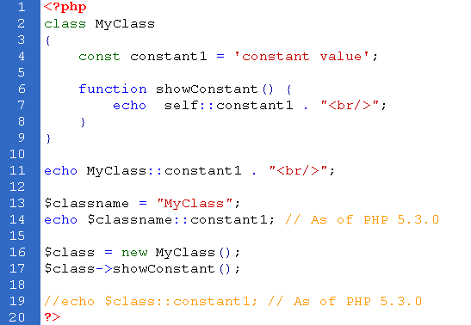
Ví dụ
Phần III - Xây dựng và phát triển PMNM

Slide 110
Lập trình hướng đối tượng: static member và static method
static member và static method cho phép truy cập các thuộc tính và các phương thức không cần phải tạo một bản sao của class.
Biến $this không cung cấp cho các static member và static method
Các thuộc tính không được truy cập qua toán tử ->
Phần III - Xây dựng và phát triển PMNM

Slide 111
Lập trình hướng đối tượng: static member
Khai báo
  … static $thuộc_tính
Truy xuất
  tên_lớp::$thuộc_tính // ngoài lớp
  self::$thuộc_tính // trong lớp
Phần III - Xây dựng và phát triển PMNM

Slide 112
Lập trình hướng đối tượng: static method
Khai báo
  … static function phương_thức(…)
Truy xuất
  tên_lớp::phương_thức(…) // ngoài lớp
  seft:: phương_thức(…) // trong lớp
Phần III - Xây dựng và phát triển PMNM

Slide 113
Lập trình hướng đối tượng: thừa kế (inherit)
Khai báo lớp con
  class lớp_con extends lớp_cha
  {
  các thuộc tính và phương thức
  }
Tất cả các member và method được khai báo public hay protected trong lớp cha được thừa kế và có thể sử dụng trong lớp con
Phần III - Xây dựng và phát triển PMNM

Slide 114
Lập trình hướng đối tượng: phương thức nạp chồng
Gọi một method lớp cha
  parent::phương_thức(…)
Bằng cách định nghĩa lại một phương thức đã có ở lớp cha, tất cả các lời gọi đến phương thức này mà không chỉ định rõ như trên sẽ được hiểu là gọi phương thức có cùng tên của lớp con
Phần III - Xây dựng và phát triển PMNM

Slide 115
Lập trình hướng đối tượng: sự đa hình
Khai báo lớp trừu tượng
abstract class lớp_trừu_tượng
{
// các thuộc tính
abstract public function phương_thức_trừu_tượng(…);
…
// các phương thức khác
}
Không thể tạo đối tượng trực tiếp từ lớp trừu tượng
Lớp con bắt buộc phải định nghĩa các phương thức trừu tượng của lớp cha
Phần III - Xây dựng và phát triển PMNM

Slide 116
Lập trình hướng đối tượng: ngăn kế thừa và nạp chồng
Lớp không thể kế thừa
final class không_thể_kế_thừa { … }
Phương thức không thể nạp chồng
final public function không_thể_nạp_chồng(…) { … }
Phần III - Xây dựng và phát triển PMNM

Slide 117
Lập trình hướng đối tượng: interface
Khai báo Interface
interface giao_diện
{
public function phương_thức();
…
}
Khai báo lớp theo mẫu Interface
abstract class tên_lớp implements giao_diện
{
…
}
Các lớp sử dụng Interface hay kế thừa từ một lớp sử dụng Interface bắt buộc phải định nghĩa tất cả các phương thức trong Interface đó
Phần III - Xây dựng và phát triển PMNM

Slide 118
Lập trình hướng đối tượng: một số lưu ý
Phép gán đối tượng
$a = new lớp();
$b = $a;
// $a và $b cùng trỏ đến một thực thể của lớp
Nhân bản đối tượng
$b = clone $a // $b được tạo mới và sao chép giá trị từ $a
phương thức __clone():
sau khi sao chép toàn bộ các giá trị từ $a vào $b, phương thức này sẽ được từ động gọi nếu được định nghĩa trong lớp của $a và $b
Phần III - Xây dựng và phát triển PMNM

Slide 119
Xây dựng chương trình Upload
Bước 1: Xác định thuộc tính và phương thức
Bước 2: Xây dựng khung sườn cho lớp
Bước 3: Xây dựng chi tiết các phương thức xử lý
Bước 4: Sử dụng lớp
Phần III - Xây dựng và phát triển PMNM

Slide 120
Bước 1: Xác định thuộc tính và phương thức
Thuộc tính
  Tên của tập tin ($_fileName)
  Kích thước tối đa được phép upload ($_fileSize)
  Phần mở rộng của các tập tin được phép upload ($_fileExtension)
  Tập tin tạm trước khi upload lên server ($_fileTmp)
  Thư mục chứa tập tin upload ($_uploadDir)
Phần III - Xây dựng và phát triển PMNM

Slide 121
Bước 1: Xác định thuộc tính và phương thức
Phương thức:
  Phương thức khởi tạo ( __construct() )
  Phương thức thiết lập kích thước tập tin upload (setFileSize() )
  Phương thức thiết lập phần mở rộng của tập tin upload (setFileExtension() )
  Phương thức thiết lập thư mục upload tập tin (setUploadDir() )
  Phương thức kiểm tra tất cả các điều kiện của tập tin upload ( isVail() )
  Phương thức upload tập tin ( upload() )
Phần III - Xây dựng và phát triển PMNM

Slide 122
Bước 2: Xây dựng khung sườn cho lớp
class Upload{
// Khai báo các biến
var $_fileName;
…
// Khai báo các method
function upload($rename = false, $prefix = 'file_')
{
}
…
}
Phần III - Xây dựng và phát triển PMNM

Slide 123
Bước 3: Xây dựng chi tiết các phương thức xử lý
class Upload{
//Ham upload tap tin
function upload($rename = false, $prefix = 'file_')
{
if($rename == false){
$source = $this->_fileTmp;
$dect = $this->_uploadDir . $this->_fileName;
}
else{
$source = $this->_fileTmp;
$dect = $this->_uploadDir . $prefix . time() . '.' . $this->_fileExtension;
}
copy($source,$dect);
}
}
Phần III - Xây dựng và phát triển PMNM

Slide 124
Bước 4: Sử dụng lớp
<?php
include 'upload.class.php';
$upload = new Upload('picture');
$upload->setUploadDir('images/');
if($upload->isVail() == false)
{ echo "<pre>";
print_r($upload->_errors);
echo "</pre>";
}else
{
$upload->upload(true,'pic_');
}
?>
Phần III - Xây dựng và phát triển PMNM

Slide 125
MYSQL
Phần III - Xây dựng và phát triển PMNM

Slide 126
MySQL
Là một hệ quản trị cơ sở dữ liệu mở được dùng phổ biến hiện nay
Dữ liệu trong MySQL được lưu trữ trong các CSDL dưới dạng các bảng
Bảng dữ liệu bao gồm mỗi quan hệ giữa các thực thể,các hàng và các cột.
Một CSDL có thể chứa một hoặc nhiều bảng
Phần III - Xây dựng và phát triển PMNM

Slide 127
Các kiểu dữ liệu cơ bản trong MySQL
Kiểu | Mô tả
char(length) | tối đa 255 ký tự, chiều dài cố định = length
varchar(length) | tối đa 255 ký tự, chiều dài động <= length
text | tối đa 65536 ký tự
int(length) | -2.147.483.648 đến +2.147.483.647
decimal(length,dec) | tối đa length chữ số trong đó dec chữ số thập phân
Phần III - Xây dựng và phát triển PMNM

Slide 128
Các kiểu dữ liệu thông dụng trong MySQL
Kiểu | Mô tả
enum(“option1”, “option2”,…) | tập hợp tự định, nghĩa tối đa 65.535 giá trị
date | yyyy-mm-dd
time | hh:mm:ss
datetime | yyyy-mm-dd hh:mm:ss
Phần III - Xây dựng và phát triển PMNM

Slide 129
Các lệnh thông dụng trong MySQL
Kiểu | Mô tả
CREATE | tạo CSDL hoặc bảng
ALTER | thay đổi bảng có sẵn
SELECT | chọn dữ liệu từ bảng
DELETE | xóa dữ liệu khỏi bảng
DESCRIBE | xem thông tin mô tả về cấu trúc bảng
INSERT INTO | ghi giá trị vào bảng
UPDATE | cập nhật dữ liệu đã có trong bảng
DROP | xóa bảng hay toàn bộ CSDL
Phần III - Xây dựng và phát triển PMNM

Slide 130
Các lệnh thông dụng trong MySQL
CREATE INDEX indexname ON tablename (column [ASC|DESC], ...);
CREATE PROCEDURE procedurename( [parameters] ) BEGIN ... END;
CREATE TABLE tablename
(
column datatype [NULL|NOT NULL] [CONSTRAINTS],
column datatype [NULL|NOT NULL] [CONSTRAINTS],
...
);
CREATE USER username[@hostname] [IDENTIFIED BY [PASSWORD] 'password'];
CREATE [OR REPLACE] VIEW viewname AS SELECT ...;
Phần III - Xây dựng và phát triển PMNM

Slide 131
Các lệnh thông dụng trong MySQL
ALTER TABLE tablename
(
ADD column datatype [NULL|NOT NULL] [CONSTRAINTS],
CHANGE column columns datatype [NULL|NOT NULL] [CONSTRAINTS],
DROP column,
...
);
Phần III - Xây dựng và phát triển PMNM

Slide 132
Các lệnh thông dụng trong MySQL
SELECT columnname, ...
FROM tablename, ...
[WHERE ...]
[UNION ...]
[GROUP BY ...]
[HAVING ...]
[ORDER BY ...];
Phần III - Xây dựng và phát triển PMNM

Slide 133
Các lệnh thông dụng trong MySQL
DELETE FROM tablename
[WHERE ...];
Phần III - Xây dựng và phát triển PMNM

Slide 134
Các lệnh thông dụng trong MySQL
DESCRIBE tablename [columnname | wild]
Phần III - Xây dựng và phát triển PMNM

Slide 135
Các lệnh thông dụng trong MySQL
INSERT INTO tablename [(columns, ...)]
VALUES(values, ...);
INSERT INTO tablename [(columns, ...)]
SELECT columns, ... FROM tablename, ...
[WHERE ...];
Phần III - Xây dựng và phát triển PMNM

Slide 136
Các lệnh thông dụng trong MySQL
UPDATE tablename
SET columname = value, ...
[WHERE ...];
Phần III - Xây dựng và phát triển PMNM

Slide 137
Các lệnh thông dụng trong MySQL
DROP DATABASE|INDEX|PROCEDURE|
TABLE|TRIGGER|USER|VIEW itemname;
Phần III - Xây dựng và phát triển PMNM

Slide 138
Giao tiếp dòng lệnh
Kết nối mysql server
  mysql [-h hostname] [-P portnumber] -u username -p
  mysql [-h hostname] [-P portnumber] --user=user --password=pass
  Nhập lệnh sau dấu nhắc lệnh mysql>
  Mỗi lệnh SQL kết thúc bằng dấu ;
Phần III - Xây dựng và phát triển PMNM

Slide 139
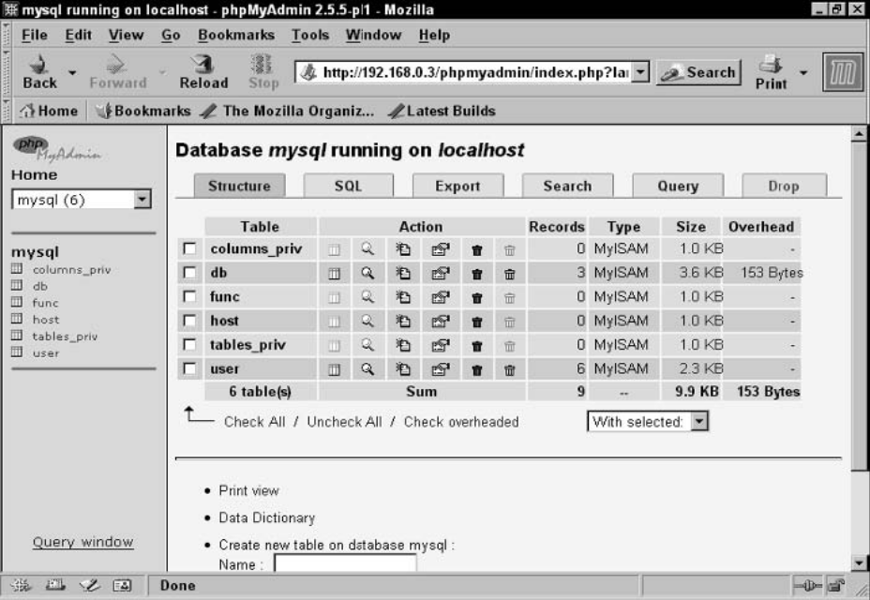
Giao tiếp đồ họa
Một số công cụ thông dụng
  MySQL Query Browser
  phpMyAdmin
  MySQL Maestro
  Navicat
  MySQL Manager
Phần III - Xây dựng và phát triển PMNM

Slide 140
Kết nối MySQL từ PHP
PHP script
Thư viện chuẩn
mysql
Thư viện cải tiến
mysqli
Sử dụng hàm
mysql
Sử dụng lớp
mysqli
mysqli_stmt
mysqli_result
Sử dụng hàm
mysqli
Phần III - Xây dựng và phát triển PMNM

Slide 141
Thư viện mysql cải tiến trong PHP5
Thiết lập trong php.ini
  extension=php_mysqli.dll
Ưu điểm
  Hỗ trợ lập trình hướng đối tượng
  Hỗ trợ nhân bản và phân tán CSDL
  Nén và mã hóa dữ liệu trên kết nối
  Tối ưu hiệu năng và mã
Phần III - Xây dựng và phát triển PMNM

Slide 142
Quy trình kết nối vào MySQL
Mở kết nối đến CSDL
Chọn CSDL
Chọn bảng mã (nếu cần)
Xử lý CSDL
Dọn dẹp
Đóng kết nối
Phần III - Xây dựng và phát triển PMNM

Slide 143
Bước 1: Mở kết nối đến CSDL
// OOP mysqli
$mysqli = new mysqli('hostname', 'username',
'password', 'dbname');
// mysqli
$link = mysqli_connect('hostname', 'username',
'password', 'dbname');
// mysql
$link = mysql_connect('hostname', 'username’, 'password');
Phần III - Xây dựng và phát triển PMNM

Slide 144
Bước 2: Chọn CSDL
// OOP mysqli
$mysqli->select_db('dbname');
// mysqli
mysqli_select_db($link, 'dbname');
// mysql
mysql_select_db(‘dbname', $link);
Phần III - Xây dựng và phát triển PMNM

Slide 145
Bước 3: Chọn bảng mã (nếu cần)
// OOP mysqli
$mysqli->query("SET NAMES ‘character set’")
// mysqli
mysqli_query($link, "SET NAMES ‘character set’")
// mysql
mysql_query("SET NAMES ‘character set’“, $link)
Phần III - Xây dựng và phát triển PMNM

Slide 146
Bước 4: Xử lý CSDL
Truy vấn
// OOP mysqli
$result = $mysqli->query(“query")
// mysqli
$result = mysqli_query($link, “query")
// mysql
$result = mysql_query(“query“, $link)
Phần III - Xây dựng và phát triển PMNM

Slide 147
Bước 4: Xử lý CSDL (tt)
Lấy dữ liệu từ truy vấn
// OOP mysqli
$row = $result->fetch_row()
$row = $result->fetch_assoc()
$row = $result->fetch_array(result_type)
// mysqli
$row = mysqli_fetch_row($result)
$row = mysqli_fetch_assoc($result)
$row = mysqli_fetch_array($result, result_type)
// mysql
$row = mysql_fetch_row($result)
$row = mysql_fetch_assoc($result)
$row = mysql_fetch_array($result, result_type)
Phần III - Xây dựng và phát triển PMNM

Slide 148
Bước 5: Dọn dẹp
// OOP mysqli
$result->close()
// mysqli
mysqli_free_result($result)
// mysql
mysql_free_result($result)
Phần III - Xây dựng và phát triển PMNM

Slide 149
Bước 6: Đóng kết nối
// OOP mysqli
$mysqli->close()
// mysqli
mysqli_close($link)
// mysql
mysql_close($link)
Phần III - Xây dựng và phát triển PMNM

Slide 150
Ví dụ 1: chỉ đọc một bản ghi
<?
$db = mysql_connect("localhost","root");
mysql_select_db("test",$db);
$result = mysql_query("select * from tblNhanVien",$db);
printf("Id: %s <br>\n",mysql_result($result,0,"Id"));
printf("First Name: %s <br>\n",mysql_result($result,0,"FirstName"));
printf("Last Name: %s <br>\n",mysql_result($result,0,"LastName"));
printf("Address: %s <br>\n",mysql_result($result,0,"Address"));
printf("Positione: %s <br>\n",mysql_result($result,0,"Position"));
mysql_close($db);
?>
Phần III - Xây dựng và phát triển PMNM

Slide 151
Ví dụ 2: Đọc toàn bộ dữ liệu sử dụng hàm mysql_fetch_row
<?php
$db = mysql_connect("localhost", "root");
mysql_select_db("test",$db);
$result = mysql_query("SELECT * FROM tblNhanVien",$db);
echo "<table border=1>\n";
echo "<tr><td>Name</td><td>Position</tr>\n";
while ($myrow = mysql_fetch_row($result)) {
printf("<tr><td>%s %s</td><td>%s</td></tr>\n", $myrow[1], $myrow[2], $myrow[3]);
}
echo "</table>\n";
mysql_close($db);
?>
Phần III - Xây dựng và phát triển PMNM

Slide 152
Ví dụ 3: Đọc toàn bộ dữ liệu sử dụng hàm mysql_fetch_array
<?php
$db = mysql_connect("localhost", "root") or die("Khong ket noi duong CSDL");
mysql_select_db("test",$db);
$result = mysql_query("SELECT * FROM tblNhanVien",$db);
if ($myrow = mysql_fetch_array($result))
{
do
  {
  printf("<a href=\"%s?id=%s\">%s %s</a><br>\n", $PHP_SELF, $myrow["Id"], $myrow["FirstName"], $myrow["LastName"]);
  }
while ($myrow = mysql_fetch_array($result));
} else
{
echo "Sorry, no records were found!";
}
?>
Phần III - Xây dựng và phát triển PMNM

Slide 153
Tương tác giữa
web browser và web server
Phần III - Xây dựng và phát triển PMNM

Slide 154
HTML Form
<form action=’đường dẫn đến file script’ method=’cách gửi dữ liệu đến script’>
<Các thành phần input>
</form>
  Đường dẫn đến file script phải là đường dẫn tương đối
  Trường hợp script nằm cùng file với FORM thì khai báo
  action=”<?php echo $_SERVER[PHP_SELF] ?>”
  Có hai cách gửi dữ liệu là GET và POST
Phần III - Xây dựng và phát triển PMNM

Slide 155
HTML FORM:
Các thành phần INPUT
INPUT Text
  <input type="text" name="tên_biến" value="giá trị">
INPUT Checkbox
  <input type= "checkbox" name="tên_biến" value="giá trị" [checked]>
INPUT Radio
  <input type=”radio” name=”tên_biến” value=”giá trị” [checked]>
INPUT Submit
  <input type="submit" name="tên_biến" value="giá trị">
Phần III - Xây dựng và phát triển PMNM

Slide 156
HTML FORM:
Các thành phần INPUT
List Box
  <select name=”tên_biến”>
  <option value=”giá trị 1”>chuỗi hiển thị 1</option>
  …
  <option value=”giá trị n”>chuỗi hiển thị n</option>
  </select>
Multiline List Box
  <select multiple name=”tên_biến_mảng[]”>
  <option value=”giá trị 1”>chuỗi hiển thị 1</option>
  …
  <option value=”giá trị n”>chuỗi hiển thị n</option>
  </select>
Phần III - Xây dựng và phát triển PMNM

Slide 157
Chuyển dữ liệu với GET và POST
Nếu thiết lập register_globals = ON trong file cấu hình php.ini thì tất cả dữ liệu của các thành phần input trong form trở thành biến toàn cục có cùng tên và được truy xuất trực tiếp không cần thông qua các mảng siêu toàn cục
Kể từ phiên bản PHP 4.2.0, register_globals được mặc định thiết lập là OFF vì một số lý do về bảo mật
Trường hợp không quan tâm đến cách chuyển dữ liệu thì có thể dùng biến mảng siêu toàn cục $_REQUEST trong cả hai trường hợp dùng GET và POST
Phần III - Xây dựng và phát triển PMNM

Slide 158
Chuyển dữ liệu với GET và POST
GET | POST
Dữ liệu được gắn thêm vào URL khi gọi script Các dữ liệu được đưa vào biến mảng siêu toàn cục $_GET với khóa tương ứng với tên các thành phần input trong form Nên dùng trong trường hợp dữ liệu chỉ dùng để truy vấn, không đòi hỏi bảo mật Không hỗ trợ uploading file Chỉ hỗ trợ bảng mã ASCII chuẩn | Dữ liệu được nhúng vào trong HTTP request khi gởi đến server Các dữ liệu được đưa vào biến mảng siêu toàn cục $_POST với khóa tương ứng với tên các thành phần input trong form An toàn hơn so với khi dùng GET nên được dùng phổ biến hơn Hỗ trợ uploading file Hỗ trợ nhiều bảng mã
Phần III - Xây dựng và phát triển PMNM

Slide 159
Chuyển hướng người dùng
header("Location: http://www.example.com/");
header('Location: http://'. $_SERVER['HTTP_HOST']
.rtrim(dirname($_SERVER['PHP_SELF']), '/\\')
. "/" . $relative_url);
(Visual page)
start.html
(Visual page)
redirect.php
process.php
Phần III - Xây dựng và phát triển PMNM

Slide 160
Bài tập
Viết một script thực hiện công việc sau:
Yêu cầu người dùng nhập vào một số nguyên
Đem so sánh số vừa nhập với một số nguyên cho trước
Nếu bằng thì xuất ra câu chúc mừng người dùng đã đoán đúng con số bí mật
Ngược lại thì thì thông báo kết quả là con số vừa nhập là lớn hay bé hơn con số bí mật và yêu cầu nhập lại cho đến khi nhập đúng
Phần III - Xây dựng và phát triển PMNM

